Slide 1
Εκπαιδεύοντας το μάτι: πώς μπορεί η τέχνη να βοηθήσει τους φοιτητές της ιατρικής να γίνουν καλοί κλινικοί ιατροί;
Γιάννης Νικολακάκης, MD, PhD, Γενικός Ιατρός, Επιμελητής Β’ ΤΕΠ, Ακαδημαϊκός Υπότροφος, Ιστορίας της Ιατρικής και Ιατρικής Ηθικής, Ιατρική Αθηνών

Slide 3
Πώς η Τέχνη Βοηθά τους Γιατρούς στην Κλινική Πράξη
Η τέχνη ως εργαλείο κατανόησης και ανάπτυξης δεξιοτήτων
Ενσωμάτωση της τέχνης στην εκπαίδευση και την πρακτική
Αναλύοντας εφαρμογές σε παγκόσμιο επίπεδο

Slide 4
Εισαγωγή
Η τέχνη και η ιατρική έχουν βαθιά ιστορική σχέση.
Ενσωμάτωση τέχνης στη σύγχρονη ιατρική εκπαίδευση.
Προωθεί δεξιότητες παρατήρησης, ενσυναίσθησης και επικοινωνίας.
Εφαρμόζεται σε πανεπιστήμια όπως Yale, Harvard, και Stanford.

Slide 5
Πρόγραμμα του Yale
Το 1998 ο Dr. Irwin Braverman εισήγαγε την εκπαίδευση παρατήρησης μέσω τέχνης.
Το πρόγραμμα ξεκίνησε στο Yale Center for British Art.
Φοιτητές ασκούνται στην παρατήρηση λεπτομερειών σε πίνακες.
Βελτίωση των διαγνωστικών δεξιοτήτων και της περιγραφής.

Slide 6
Η Τέχνη και η Παρατήρηση
Ανάλυση έργων τέχνης για εκπαίδευση λεπτομερούς παρατήρησης.
Ενδυνάμωση της ικανότητας αναγνώρισης κλινικών ενδείξεων.
Η παρατήρηση βοηθά στη βελτίωση της διάγνωσης.
Παραδείγματα: Ζωγραφικοί πίνακες και μουσειακές επισκέψεις.

Slide 7
Πρόγραμμα Medicine & the Muse
Το Stanford ανέπτυξε το πρόγραμμα Medicine & the Muse.
Προωθεί τη σύνδεση ανθρωπιστικών επιστημών και ιατρικής.
Περιλαμβάνει ποίηση, λογοτεχνία, μουσική και εικαστικά.
Ενισχύει τη δημιουργική και κριτική σκέψη.

Slide 8
Η Αφηγηματική Ιατρική
Η αφήγηση ιστοριών βοηθά στην κατανόηση της εμπειρίας του ασθενούς.
Το Columbia προσφέρει υποχρεωτικά μαθήματα αφηγηματικής ιατρικής.
Η αφήγηση προάγει την ενσυναίσθηση και την επικοινωνία.
Στόχος: Κατανόηση του ασθενή ως ολοκληρωμένης προσωπικότητας.

Slide 9
Η Λογοτεχνία και η Ιατρική
Η λογοτεχνία παρέχει παραδείγματα ανθρώπινης εμπειρίας.
Βιβλία που περιγράφουν την ασθένεια και τη θεραπεία.
Ανάπτυξη συναισθηματικής κατανόησης και ευαισθησίας.
Παραδείγματα: Αφηγήσεις και ποιητικά έργα.

Slide 10
Εικαστική Θεραπεία (Art Therapy)
Η τέχνη χρησιμοποιείται ως θεραπευτικό εργαλείο.
Βοηθά στην έκφραση συναισθημάτων και στη μείωση του στρες.
Προγράμματα art therapy σε νοσοκομεία και κλινικές.
Βελτίωση της ψυχικής υγείας των ασθενών.

Slide 11
Η Τέχνη στην Παιδιατρική
Η τέχνη βοηθά παιδιά να διαχειριστούν τον πόνο και το άγχος.
Ζωγραφική και παιχνίδι σε παιδιατρικές κλινικές.
Η τέχνη παρέχει διέξοδο σε δύσκολες καταστάσεις.
Βελτίωση της εμπειρίας φροντίδας υγείας.

Slide 12
Προγράμματα Επισκέψεων σε Μουσεία
Επισκέψεις φοιτητών σε μουσεία τέχνης για εκπαίδευση.
Ανάπτυξη δεξιοτήτων παρατήρησης και περιγραφής.
Παράδειγμα: Το Museum of Fine Arts στη Βοστώνη.
Η τέχνη ενισχύει τη συγκέντρωση και τη λεπτομέρεια.

Slide 13
Η Τέχνη και η Συναισθηματική Νοημοσύνη
Ανάπτυξη συναισθηματικής κατανόησης μέσω της τέχνης.
Βελτίωση της επικοινωνίας με ασθενείς και συναδέλφους.
Η τέχνη ενισχύει τη συμπόνια και την ανθρωπιά.
Εφαρμογές στην εκπαίδευση φοιτητών και γιατρών.

Slide 14
Προγράμματα Ανθρωπιστικών Επιστημών
Προγράμματα που ενσωματώνουν λογοτεχνία, μουσική και τέχνη.
Συμβάλλουν στη διαμόρφωση ολοκληρωμένων γιατρών.
Προώθηση ισορροπίας επιστημονικής και συναισθηματικής γνώσης.
Ενίσχυση των ικανοτήτων φροντίδας.

Slide 15
Συνεργασία Τέχνης και Ιατρικής
Καλλιτέχνες και γιατροί συνεργάζονται σε εκπαιδευτικά έργα.
Ανάπτυξη ερευνητικών προγραμμάτων με εικαστική θεραπεία.
Κοινές εκθέσεις και καλλιτεχνικά εργαστήρια.
Στόχος: Βελτίωση της φροντίδας και εμπειρίας του ασθενούς.

Slide 16
Η Τέχνη και οι Ηθικές Προκλήσεις
Χρήση προσωπικών ιστοριών με σεβασμό και ευαισθησία.
Ισορροπία μεταξύ δημιουργικότητας και επιστημονικής δεοντολογίας.
Ηθικές προκλήσεις στην ερμηνεία και χρήση καλλιτεχνικών μέσων.
Ανάδειξη της ανθρωπιάς στην ιατρική φροντίδα.

Slide 17
Η Τέχνη στο Μέλλον της Ιατρικής
Αναμενόμενη αύξηση προγραμμάτων τέχνης στην εκπαίδευση.
Ενσωμάτωση νέων εργαλείων όπως ψηφιακής τέχνης και VR.
Βελτίωση της σχέσης γιατρού-ασθενούς.
Ανάδειξη ολιστικής προσέγγισης στην υγεία.

Slide 18
Συμπεράσματα
Η τέχνη βελτιώνει την εκπαίδευση και πρακτική των γιατρών.
Ενισχύει την παρατήρηση, την ενσυναίσθηση και την επικοινωνία.
Συμβάλλει σε καλύτερα αποτελέσματα και ανθρώπινη φροντίδα.

Slide 19
Ανάλυση Λεπτομερειών σε Πίνακες
Εκπαίδευση μέσω προσεκτικής ανάλυσης πινάκων.
Βοηθά στην αναγνώριση συμπτωμάτων και σημείων ασθένειας.
Η τέχνη διδάσκει την εστιασμένη προσοχή.
Συμβολή στην ακριβή διάγνωση.

Slide 22
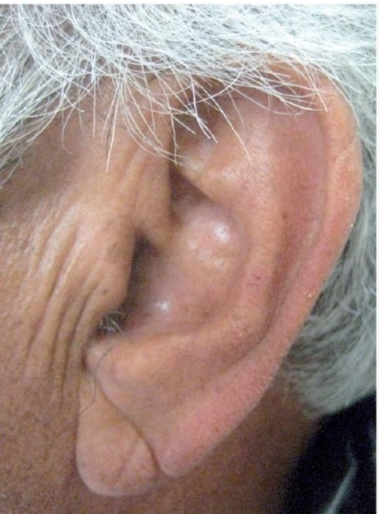
Σημείο Frank

Slide 23
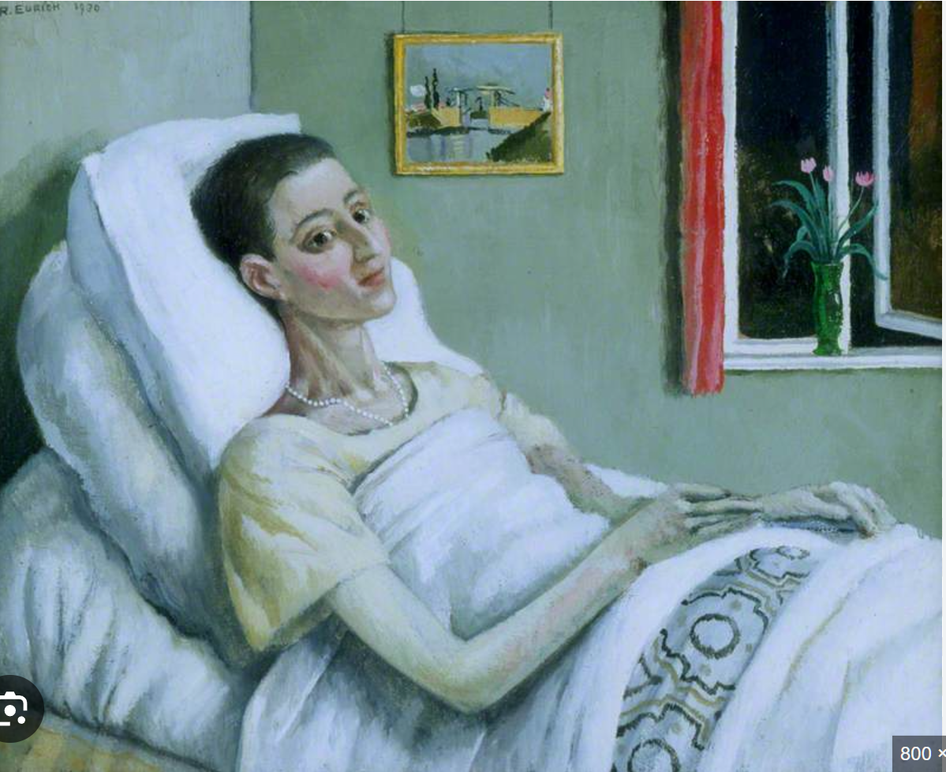

Slide 24
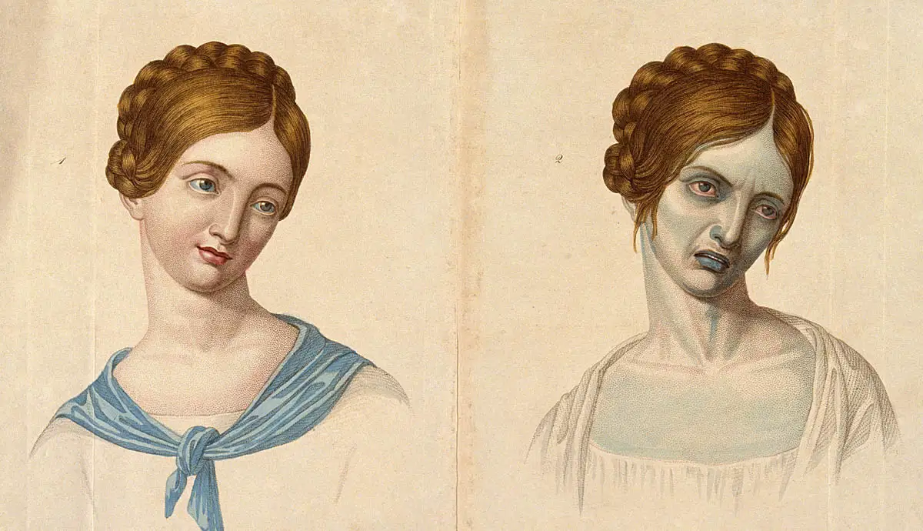

Slide 25
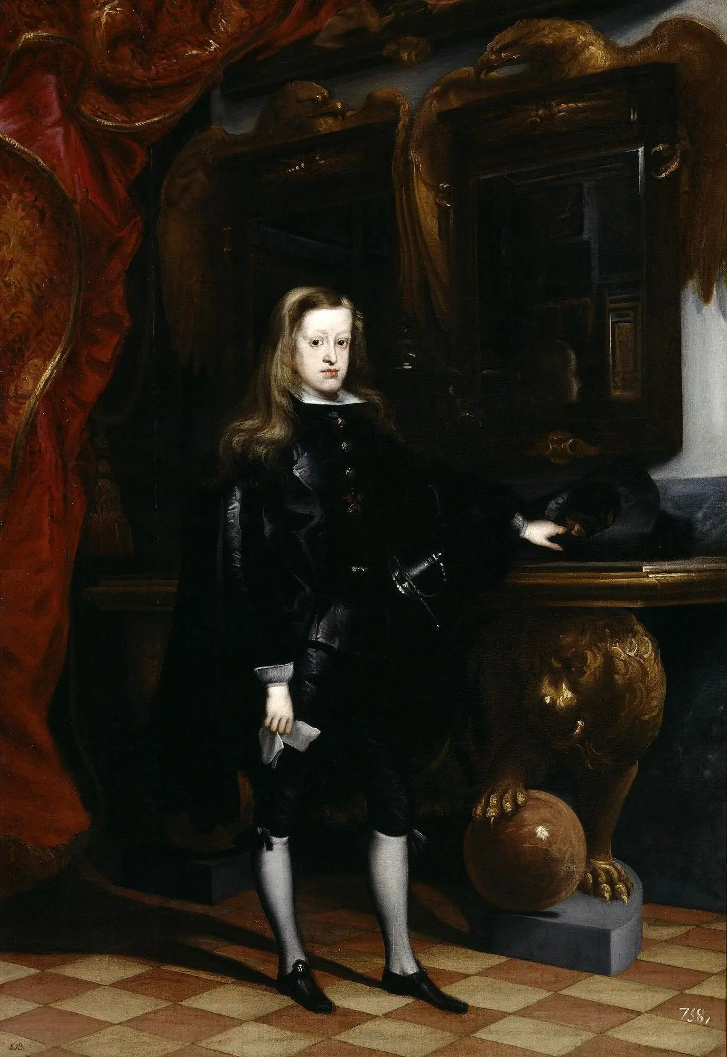

Slide 26
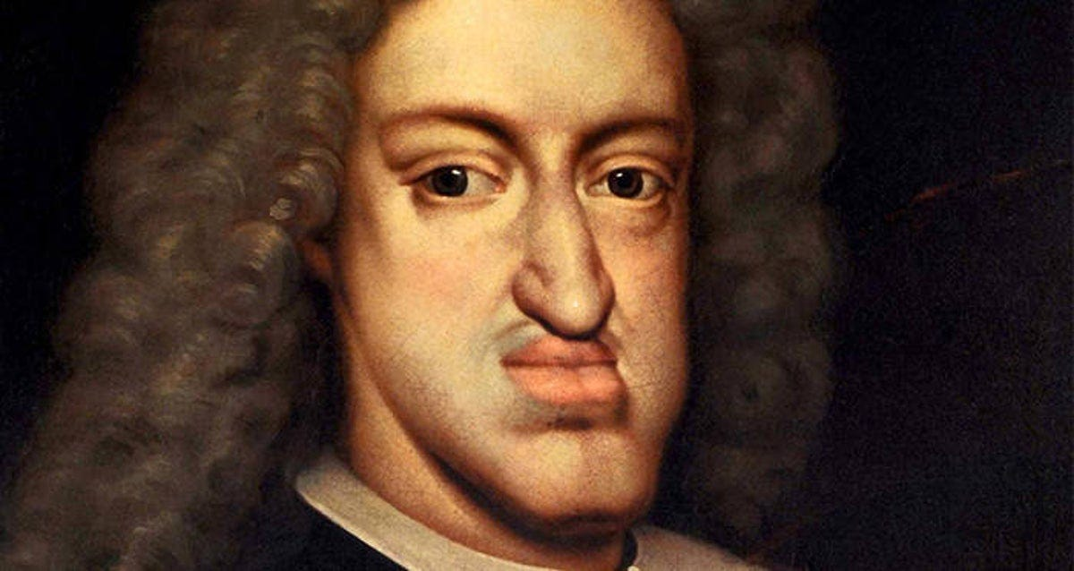

Slide 27
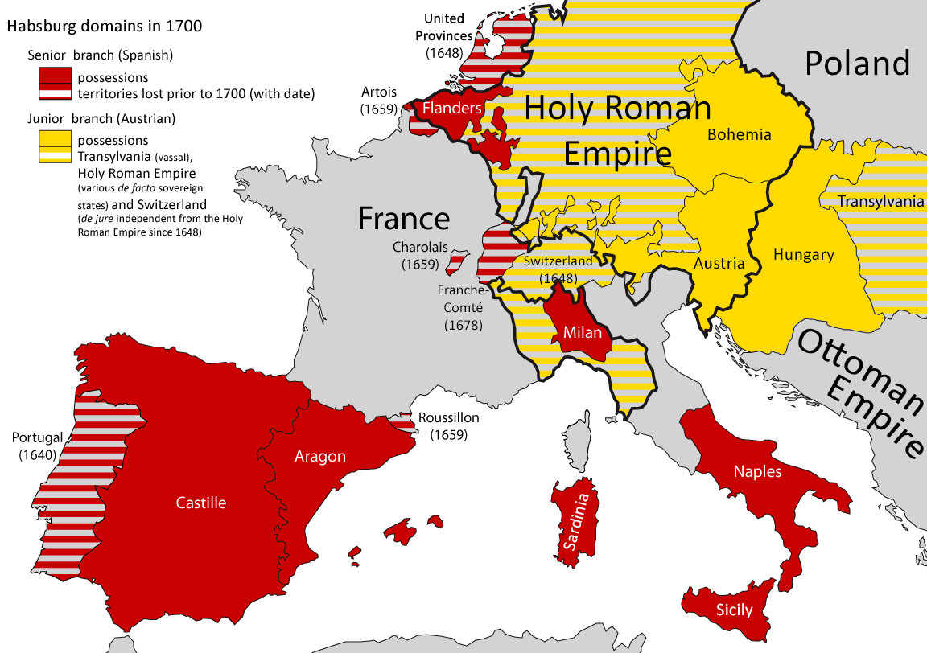
Kάρολος Β’ (1661 – 1700)

Slide 28
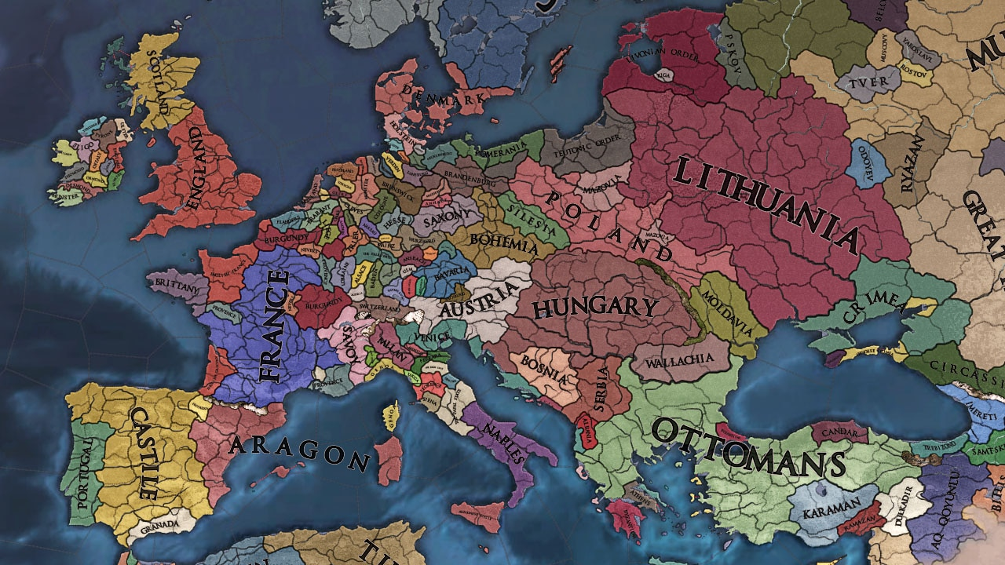
1444

Slide 29
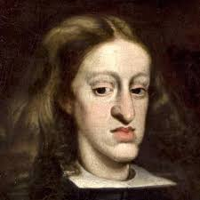
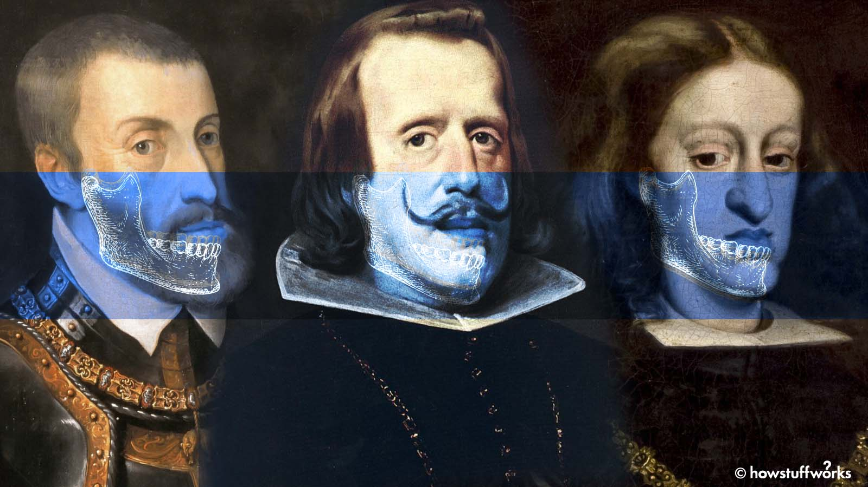

Slide 30
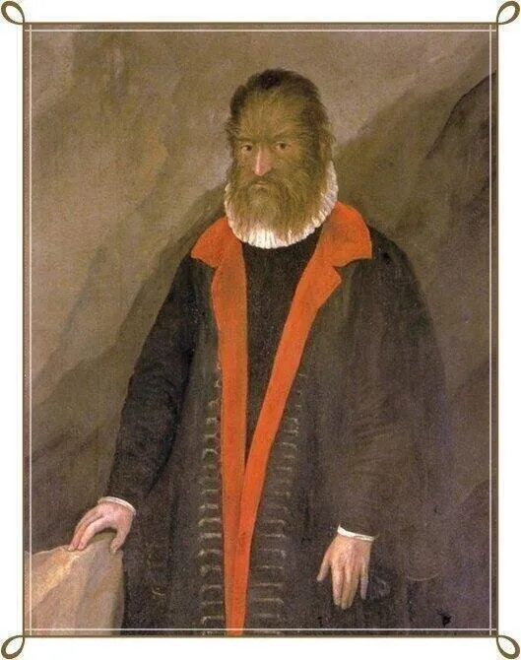
Pedro González

Slide 31
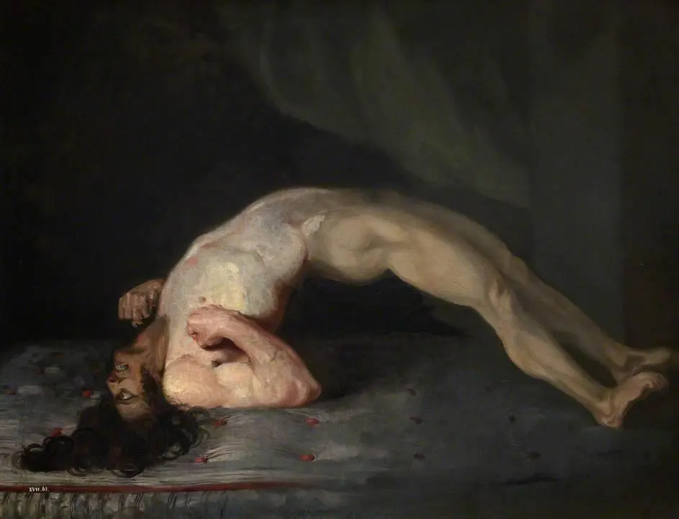

Slide 32
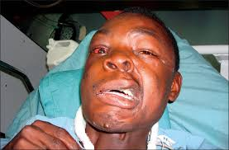

Slide 33
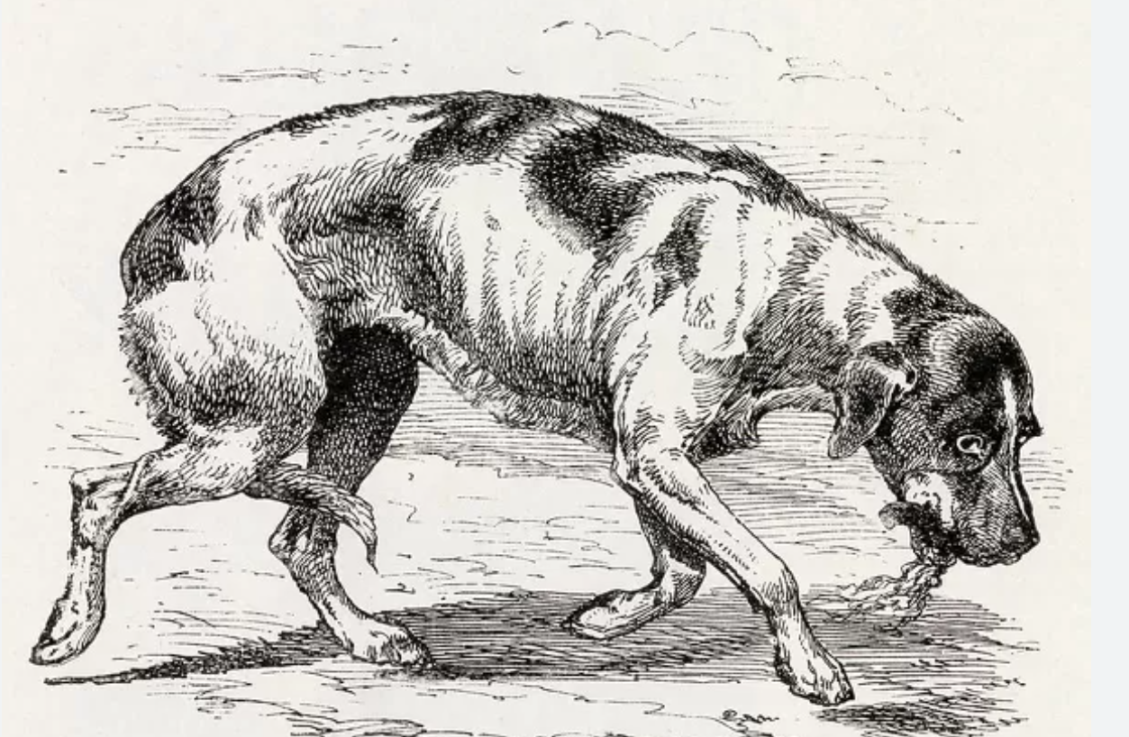

Slide 34
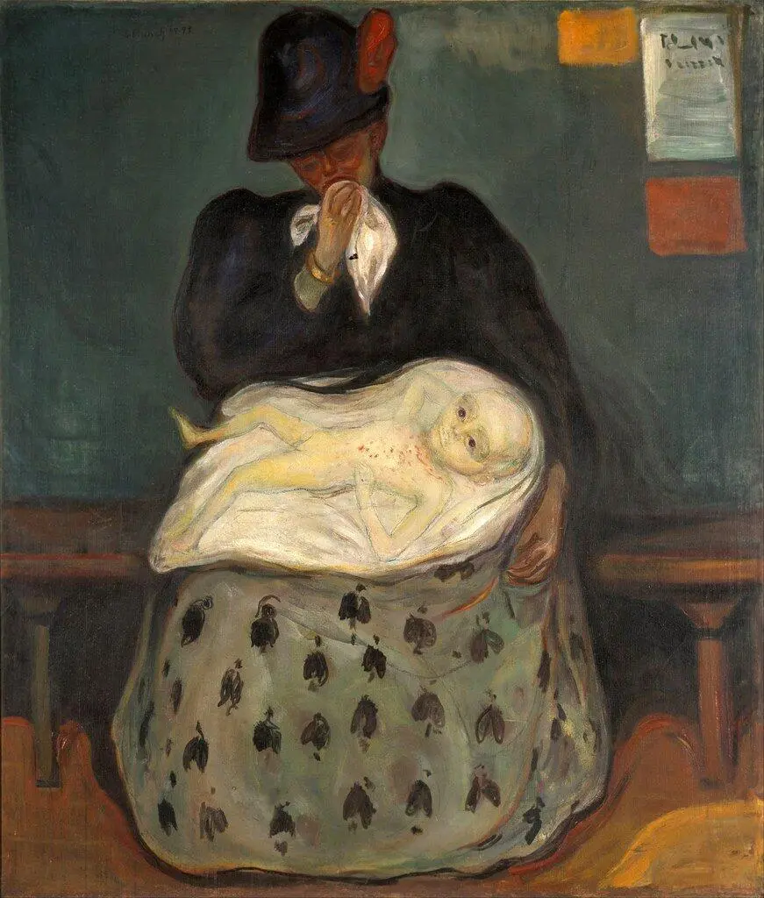

Slide 35
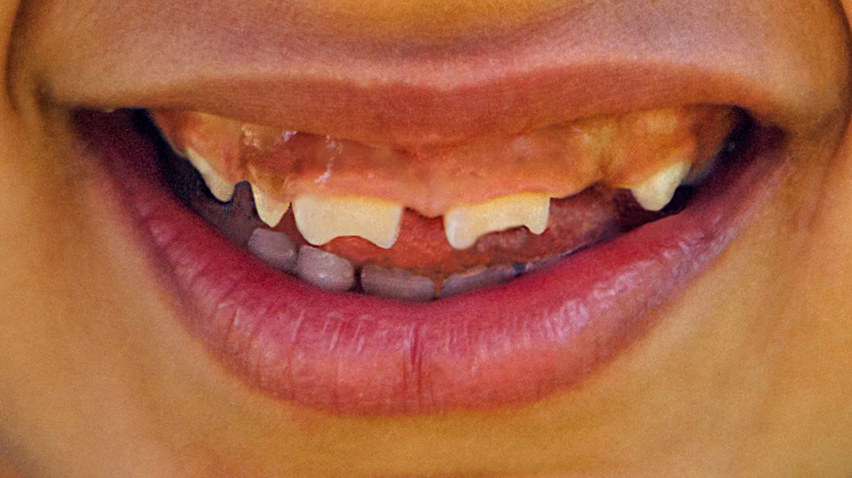
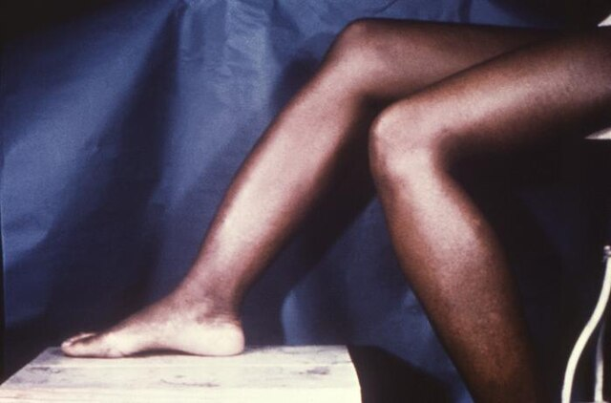

Slide 36
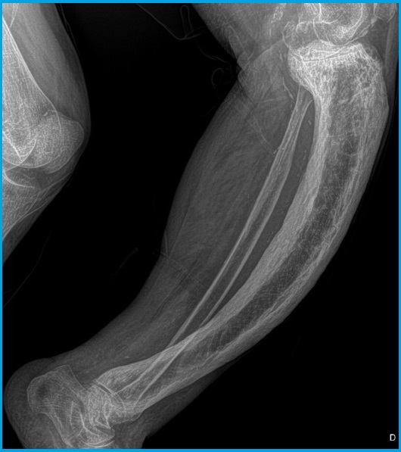
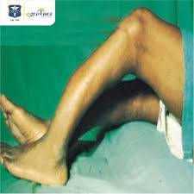

Slide 37
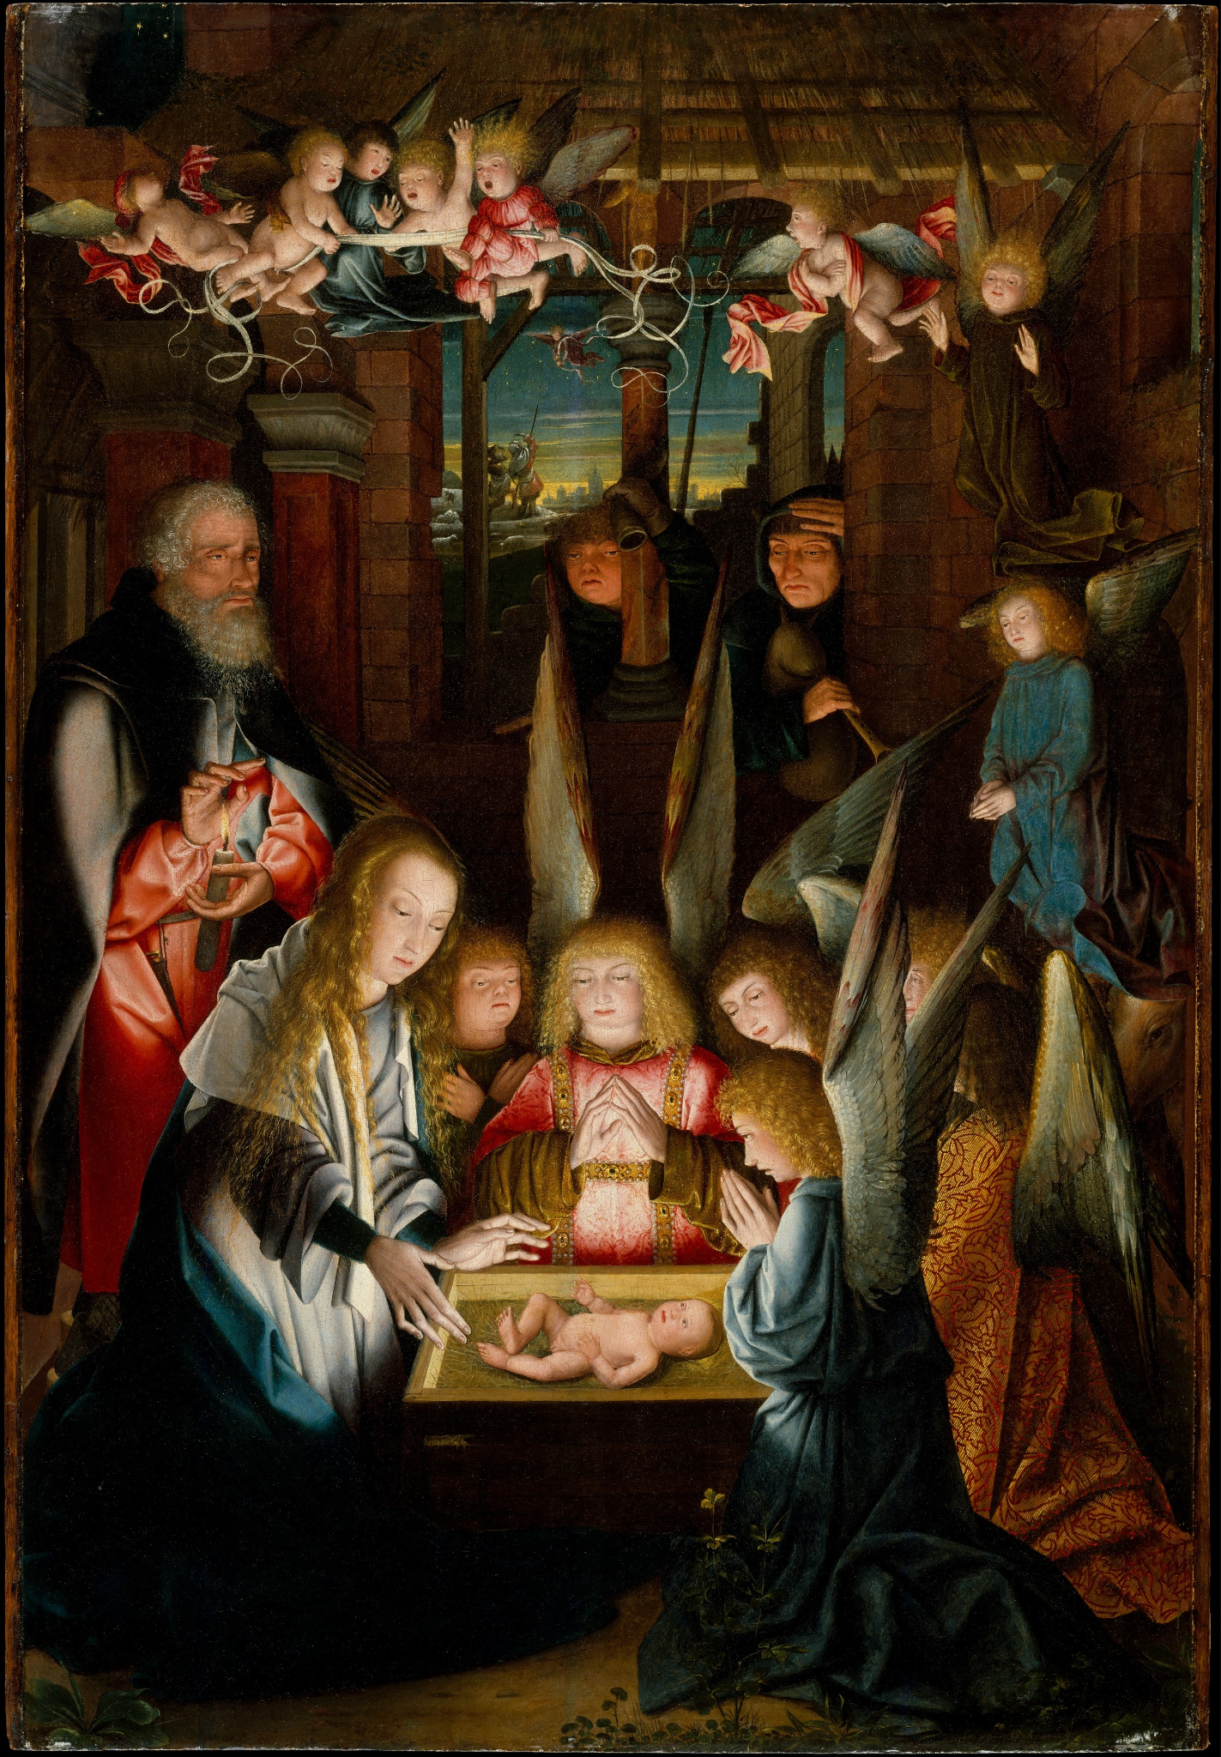

Slide 38
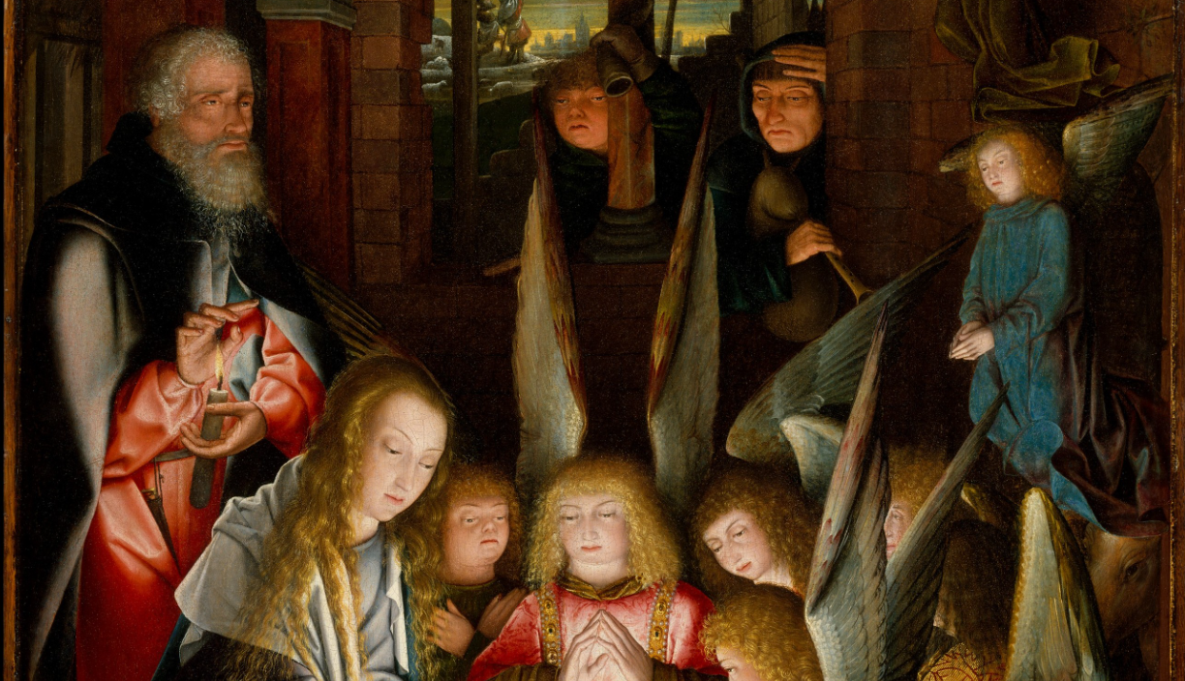

Slide 39
Σας ευχαριστώ!

